Slide 1

Ngữ văn 6
Tập 2
Bài 6
Thực hành đọc hiểu
Cô bé bán diêm

Slide 2



Slide 3
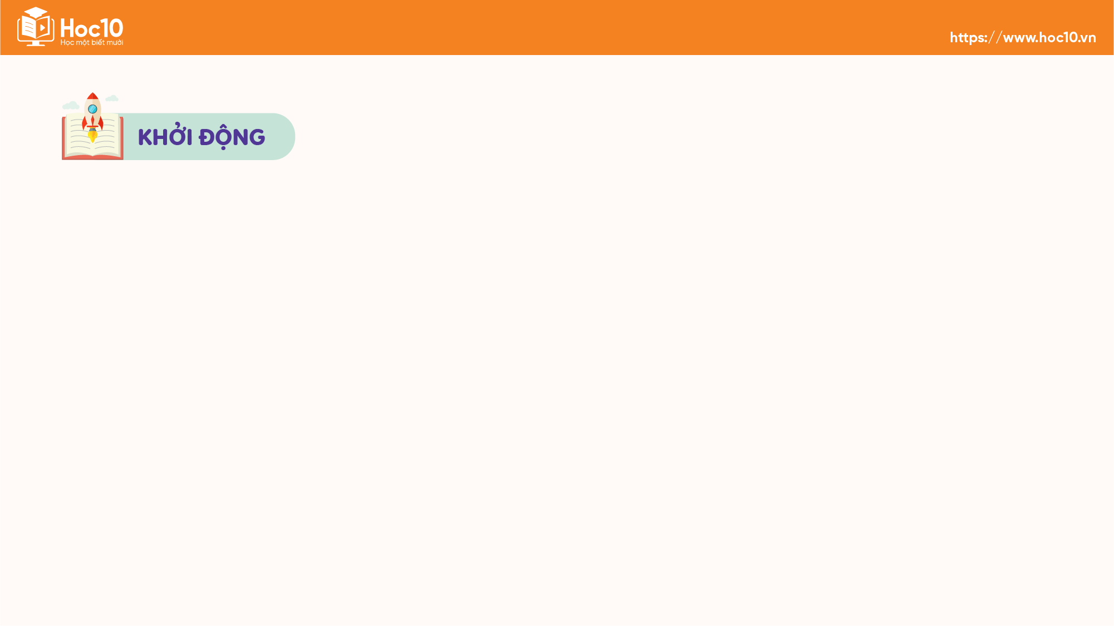

ĐUỔI HÌNH BẮT CHỮ
Quan sát các hình ảnh sau và nêu tên nhân vật và tên văn bản:
Dế Mèn trong Bài học đường đời đầu tiên

Slide 4
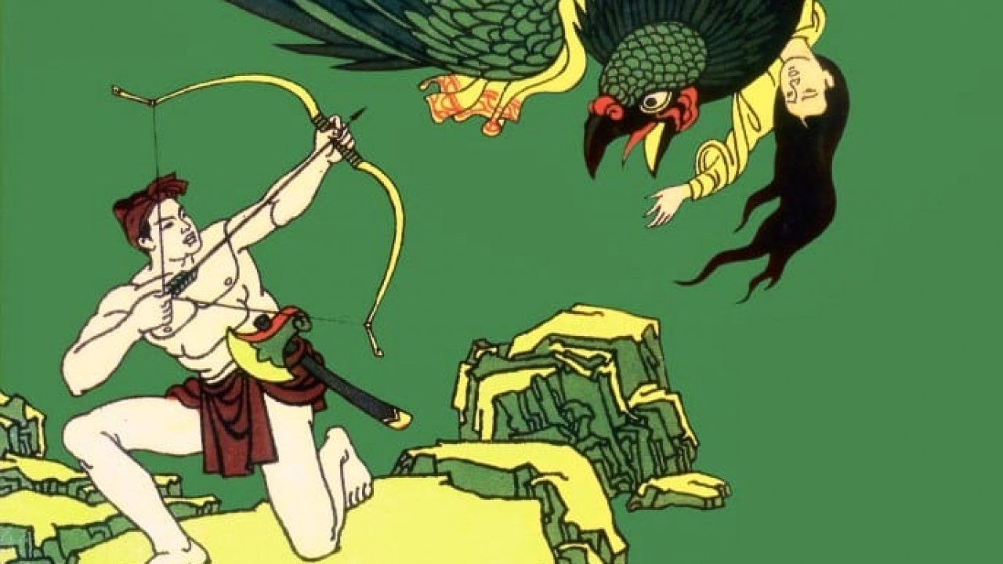
ĐUỔI HÌNH BẮT CHỮ
Quan sát các hình ảnh sau và nêu tên nhân vật và tên văn bản:
Thạch Sanh trong truyện cổ tích Thạch Sanh.

Slide 5
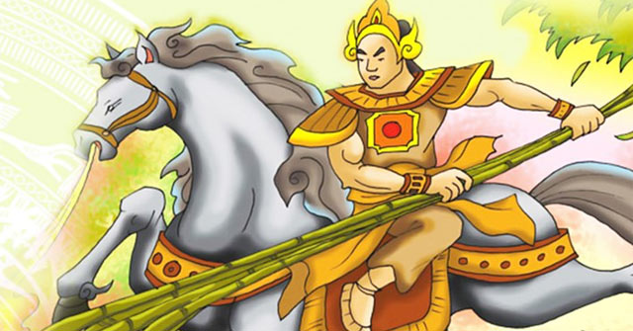
ĐUỔI HÌNH BẮT CHỮ
Quan sát các hình ảnh sau và nêu tên nhân vật và tên văn bản:
Thánh Gióng trong truyện truyền thuyết Thánh Gióng

Slide 6
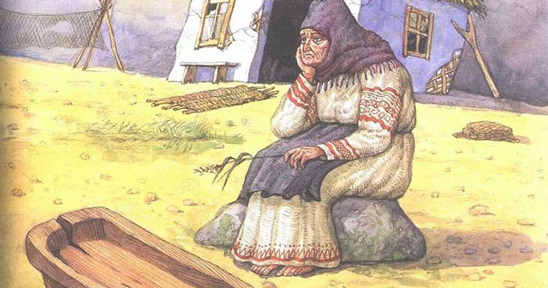
ĐUỔI HÌNH BẮT CHỮ
Quan sát các hình ảnh sau và nêu tên nhân vật và tên văn bản:
Mụ vợ trong truyện Ông lão đánh cá và con cá vàng

Slide 7


Slide 8
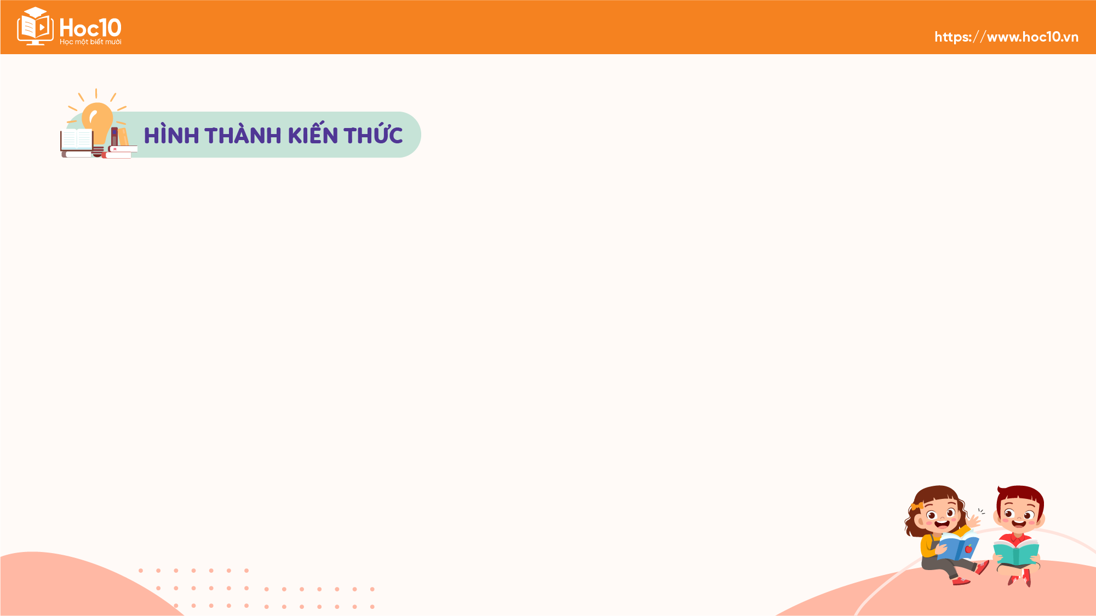
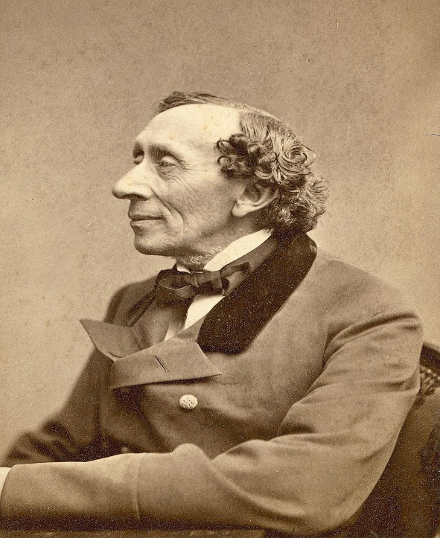
I. Tìm hiểu chung
1. Tác giả
An - đéc - xen (1805 - 1875).
Là nhà văn nổi tiếng của Đan Mạch.
Ông nổi tiếng với loại truyện viết cho trẻ em.
Truyện ông viết toát lên lòng thương yêu con người, nhất là những người nghèo khổ.
An - đéc - xen

Slide 9



Các tác phẩm chính

Slide 10

2. Tác phẩm
Cô bé bán diêm là một trong những truyện nổi tiếng nhất của nhà văn An- đéc- xen.

Slide 11

2. Tác phẩm
Tự sự kết hợp miêu tả và biểu cảm
Ngôi thứ ba
Thể loại
01
02
03
Ngôi kể
Truyện ngắn
PTBĐ

Slide 12
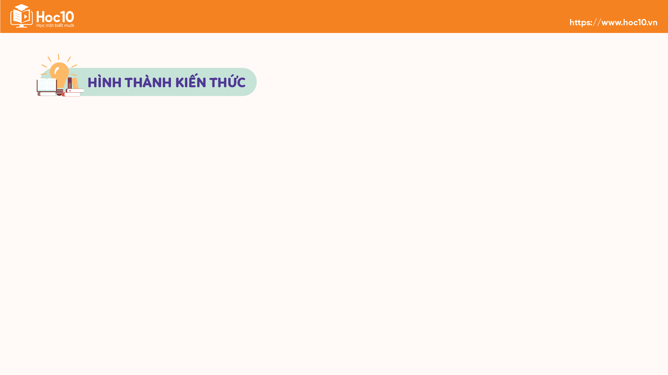
2. Tác phẩm
GIẢI NGHĨA TỪ KHÓ
Hãy nối các từ ở hai cột dưới đây, giải nghĩa một số từ trong truyện:
Trường xuân
Lạnh lùng, thờ ơ.
Gió bấc
Gió lạnh, gió thổi từ hướng bắc.
Lãnh đạm
Hết sức nhân từ, hiền hậu.
Chí nhân
Một loại cây leo, bám vào tường gạch, rụng lá vào mùa đông.

Slide 13

2. Tác phẩm
Bố cục
PHẦN 1
Hoàn cảnh của cô bé bán diêm.
PHẦN 2
Những mộng tưởng của cô bé.
PHẦN 3
Cái chết của cô bé bán diêm.

Slide 14

II. ĐỌC HIỂU VĂN BẢN
1. Hoàn cảnh của cô bé
Em hãy cho biết hoàn cảnh của cô bé bán diêm và thời gian, không gian xảy ra câu chuyện?

Slide 15

- Mồ côi mẹ, gia sản tiêu tán sau khi bà mất.
- Bố nghiện rượu, hay đánh đập, chửi rủa.
- Em cô đơn, đói rét, phải tự đi kiếm sống.
→ Đáng thương, thiếu thốn cả vật chất lẫn tinh thần.

Slide 16

Trong truyện, cô bé có mấy lần quẹt diêm? Những cảnh tượng mà cô bé thấy trong mỗi lần quẹt diêm? Hãy hoàn thành phiếu học tập sau:

Slide 17
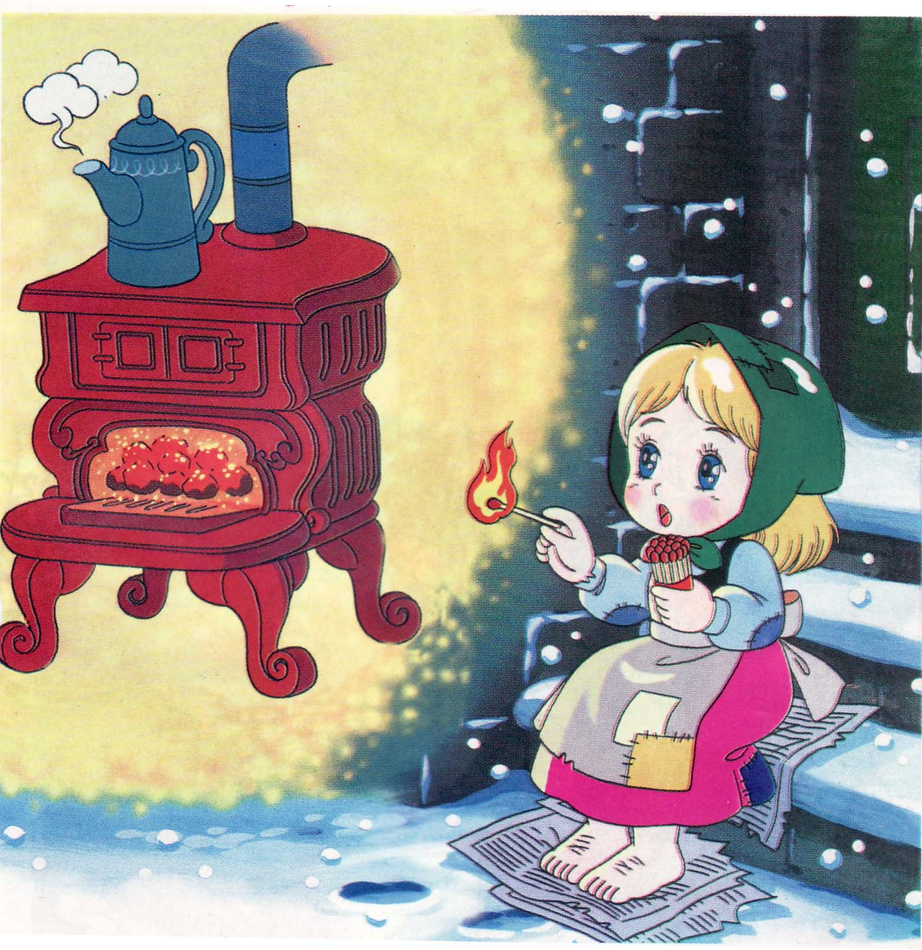
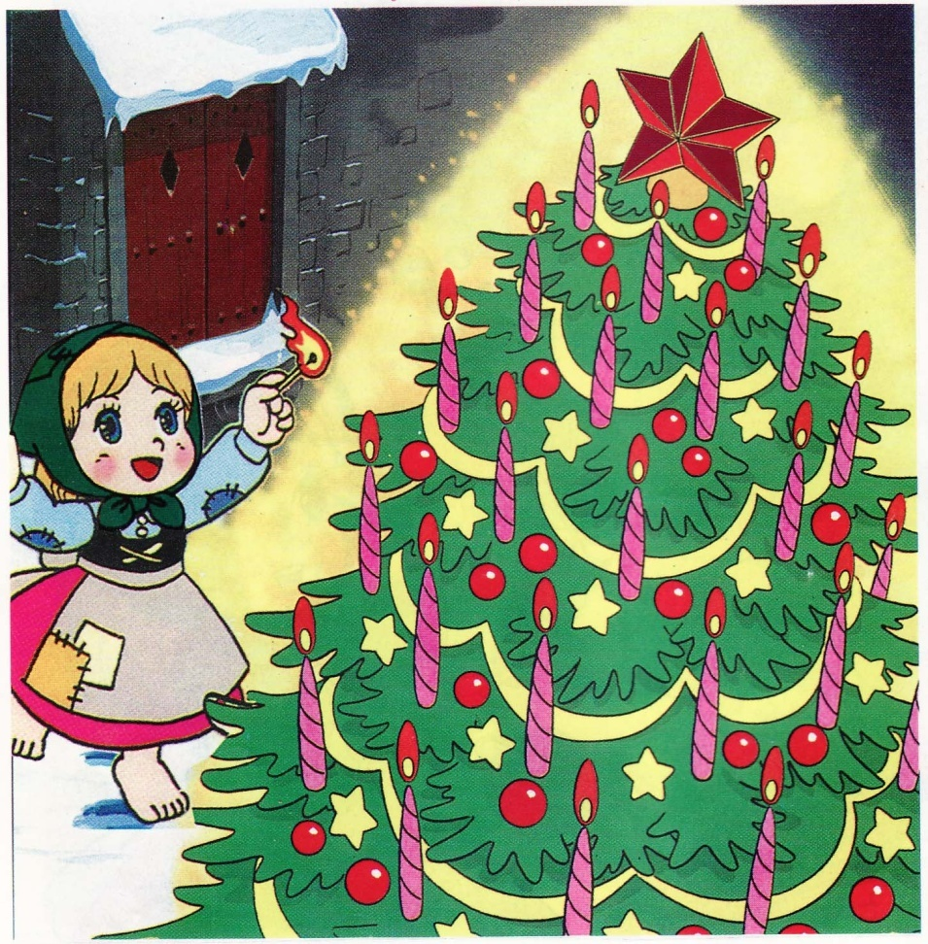
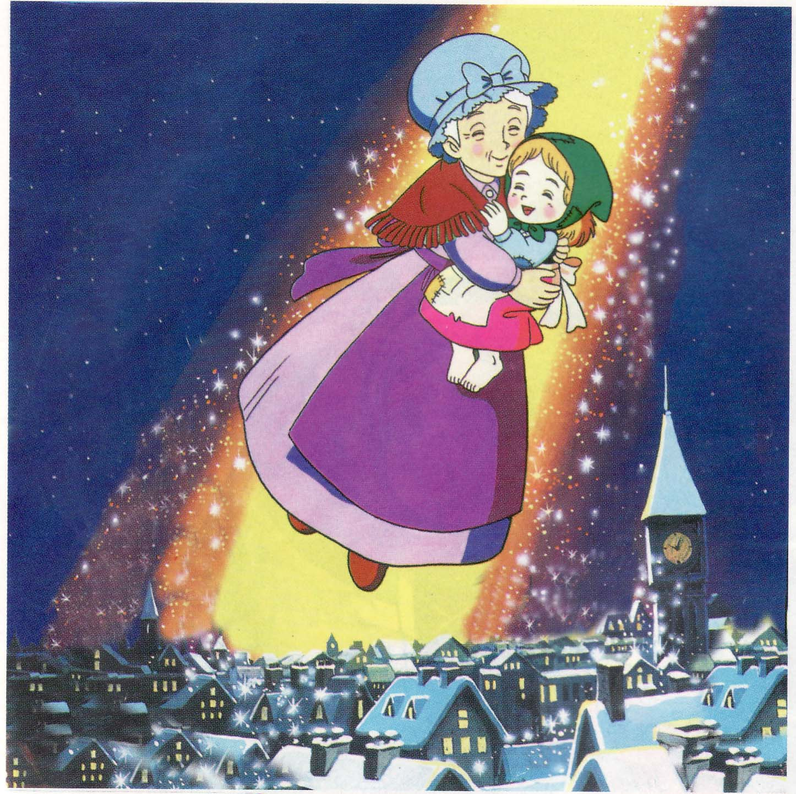
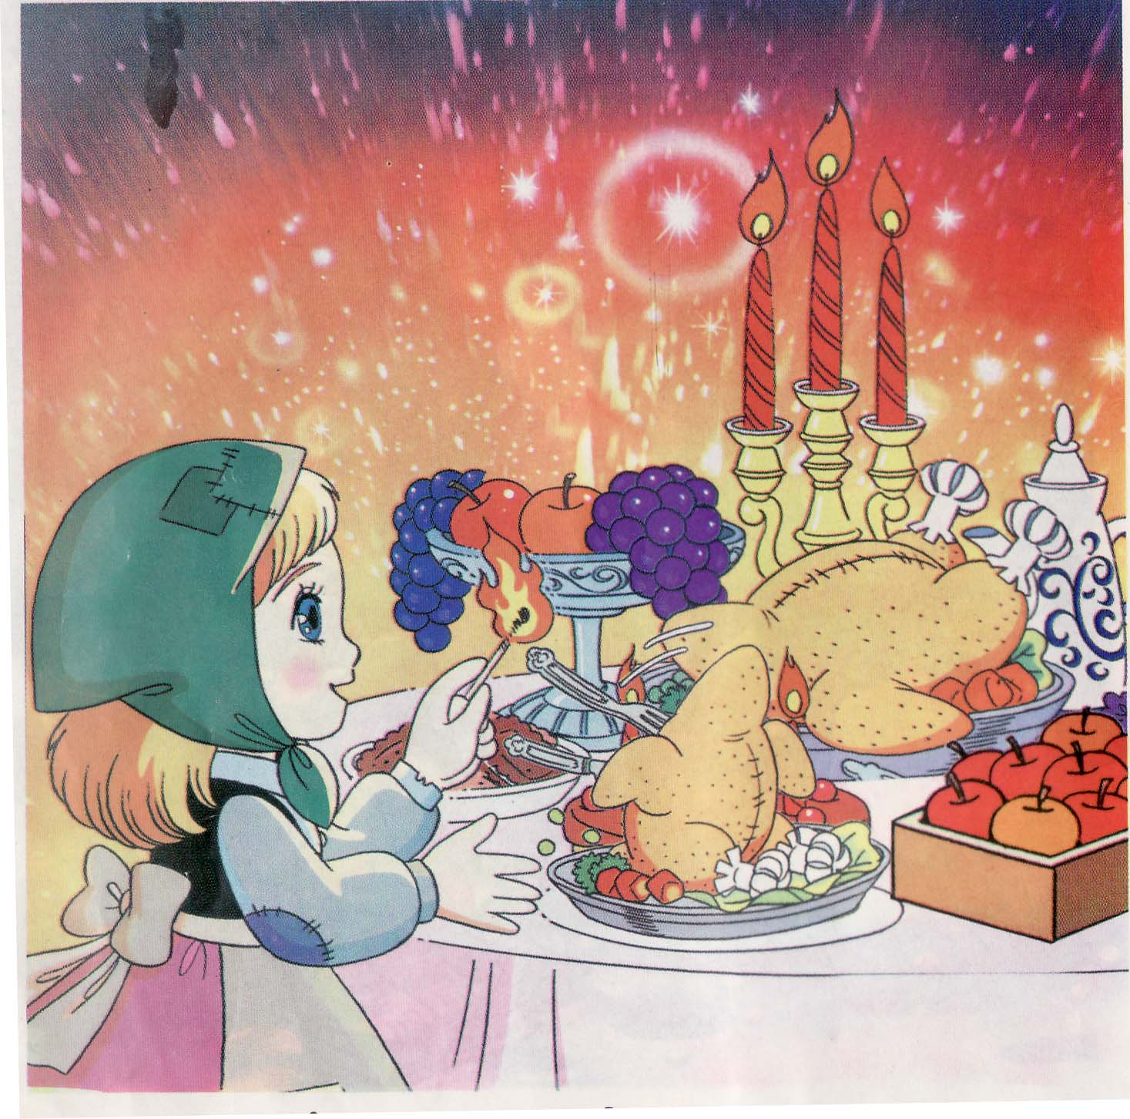
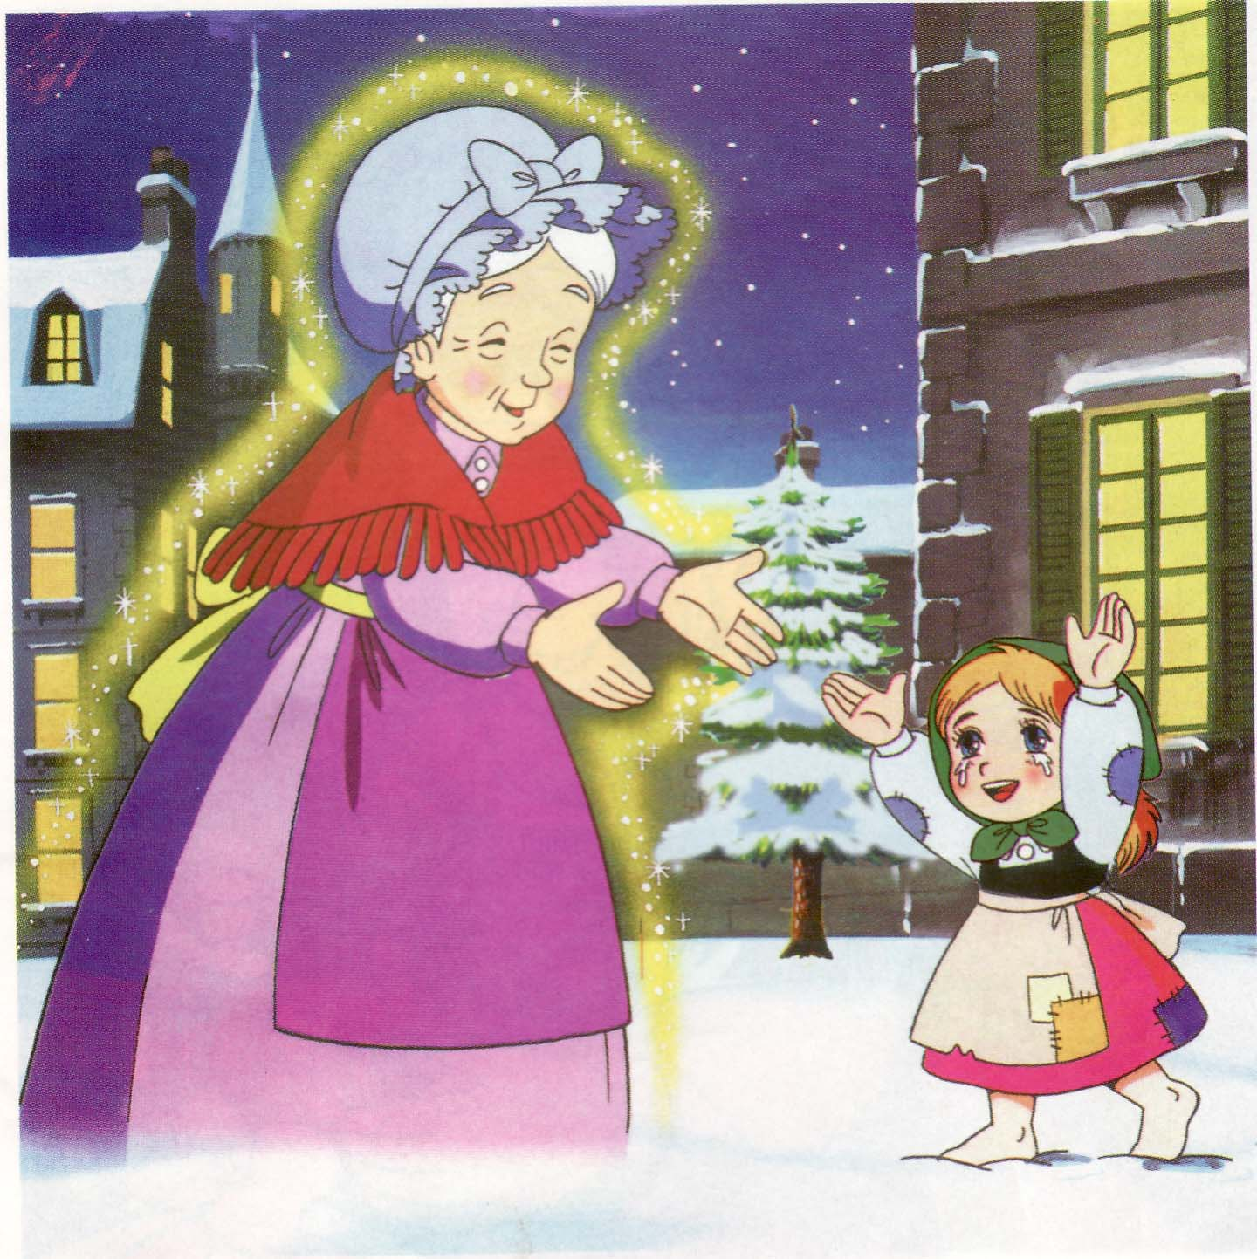

Slide 18

THẢO LUẬN NHÓM
Lần quẹt diêm | Mộng tưởng | Thực tế | Ước mơ của em
1
2
3
4
5

Slide 19
Lần quẹt diêm | Mộng tưởng | Thực tế | Ước mơ của em
1 | Lò sưởi ấm nóng, cảnh tượng ấm áp. | Lửa vụt tắt, sợ hãi. → Tối tăm, lạnh lẽo. | Mong được sưởi ấm.
2 | Bàn ăn thịnh soạn → Sung túc. | Bức tường dày, phố lạnh lẽo. → Nghèo khổ, thiếu thốn. | Mong được ăn ngon.
3 | Cây thông lộng lẫy. → Vui tươi, đẹp đẽ. | Ngọn nến biến thành sao. → Nuối tiếc, xót xa. | Mong được đón Nô-en.
4 | Bà nội về, cười hiền hậu. | Ảo ảnh biến mất. → Đau khổ, tuyệt vọng. | Mong được che chở và yêu thương.
5 | Hai bà cháu bay lên. | Cô bé chết bên đường. → Hiện thực phũ phàng, tàn nhẫn. | Mong được ở cùng bà.

Slide 20
2. Những mộng tưởng của cô bé
Tất cả những mộng tưởng đó cho ta thấy điều gì về
cô bé bán diêm?
Các mộng tưởng đều phù hợp với hoàn cảnh và tâm lí của cô bé bán diêm.
→ Cô bé luôn khao khát cuộc sống ấm no, hạnh phúc, luôn khát vọng tình yêu thương, mái ấm gia đình.

Slide 21
3. Cái chết của cô bé bán diêm
Truyện Cô bé bán diêm kết thúc như thế nào? Theo em, nguyên nhân nào dẫn đến cái chết của cô bé?

Slide 22
Em bé chết nhưng đôi má vẫn hồng và đôi môi đang mỉm cười: => Cái chết không bi luỵ mà được miêu tả rất đẹp, cái chết của một người được toại nguyện.
→ Cái chết của thiên thần.
Nguyên nhân cái chết của cô bé:
- Giá rét trong đêm giao thừa.
- Sự độc ác của người cha.
- Sự lạnh lùng, vô tình của mọi người.

Slide 23
III. TỔNG KẾT
Em có thích cái kết của câu truyện? Theo em, tác giả thể hiện tình cảm gì qua truyện?

Slide 24

III. TỔNG KẾT
Tình cảm của tác giả:
Cảm thông, xót xa cho thân phận cô bé.
Ca ngợi vẻ đẹp, khát vọng, mơ ước trong tâm hồn của cô bé.
Lên án sự thờ ơ, lãnh đạm của con người trong xã hội.

Slide 25
III. TỔNG KẾT
Em hãy rút ra
nội dung và nghệ thuật của văn bản?

Slide 26
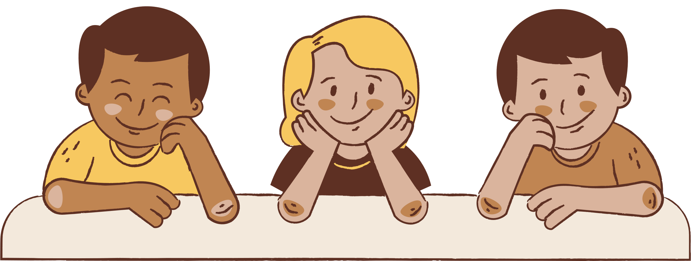
Nội dung: Tác phẩm Cô bé bán diêm của An-đéc-xen truyền cho chúng ta lòng thương cảm sâu sắc đối với một em bé bất hạnh.
Nghệ thuật: Nghệ thuật kể chuyện hấp dẫn, đan xen giữa hiện thực và mộng tưởng, với các tình tiết diễn biến hợp lí.

Slide 27


Slide 28
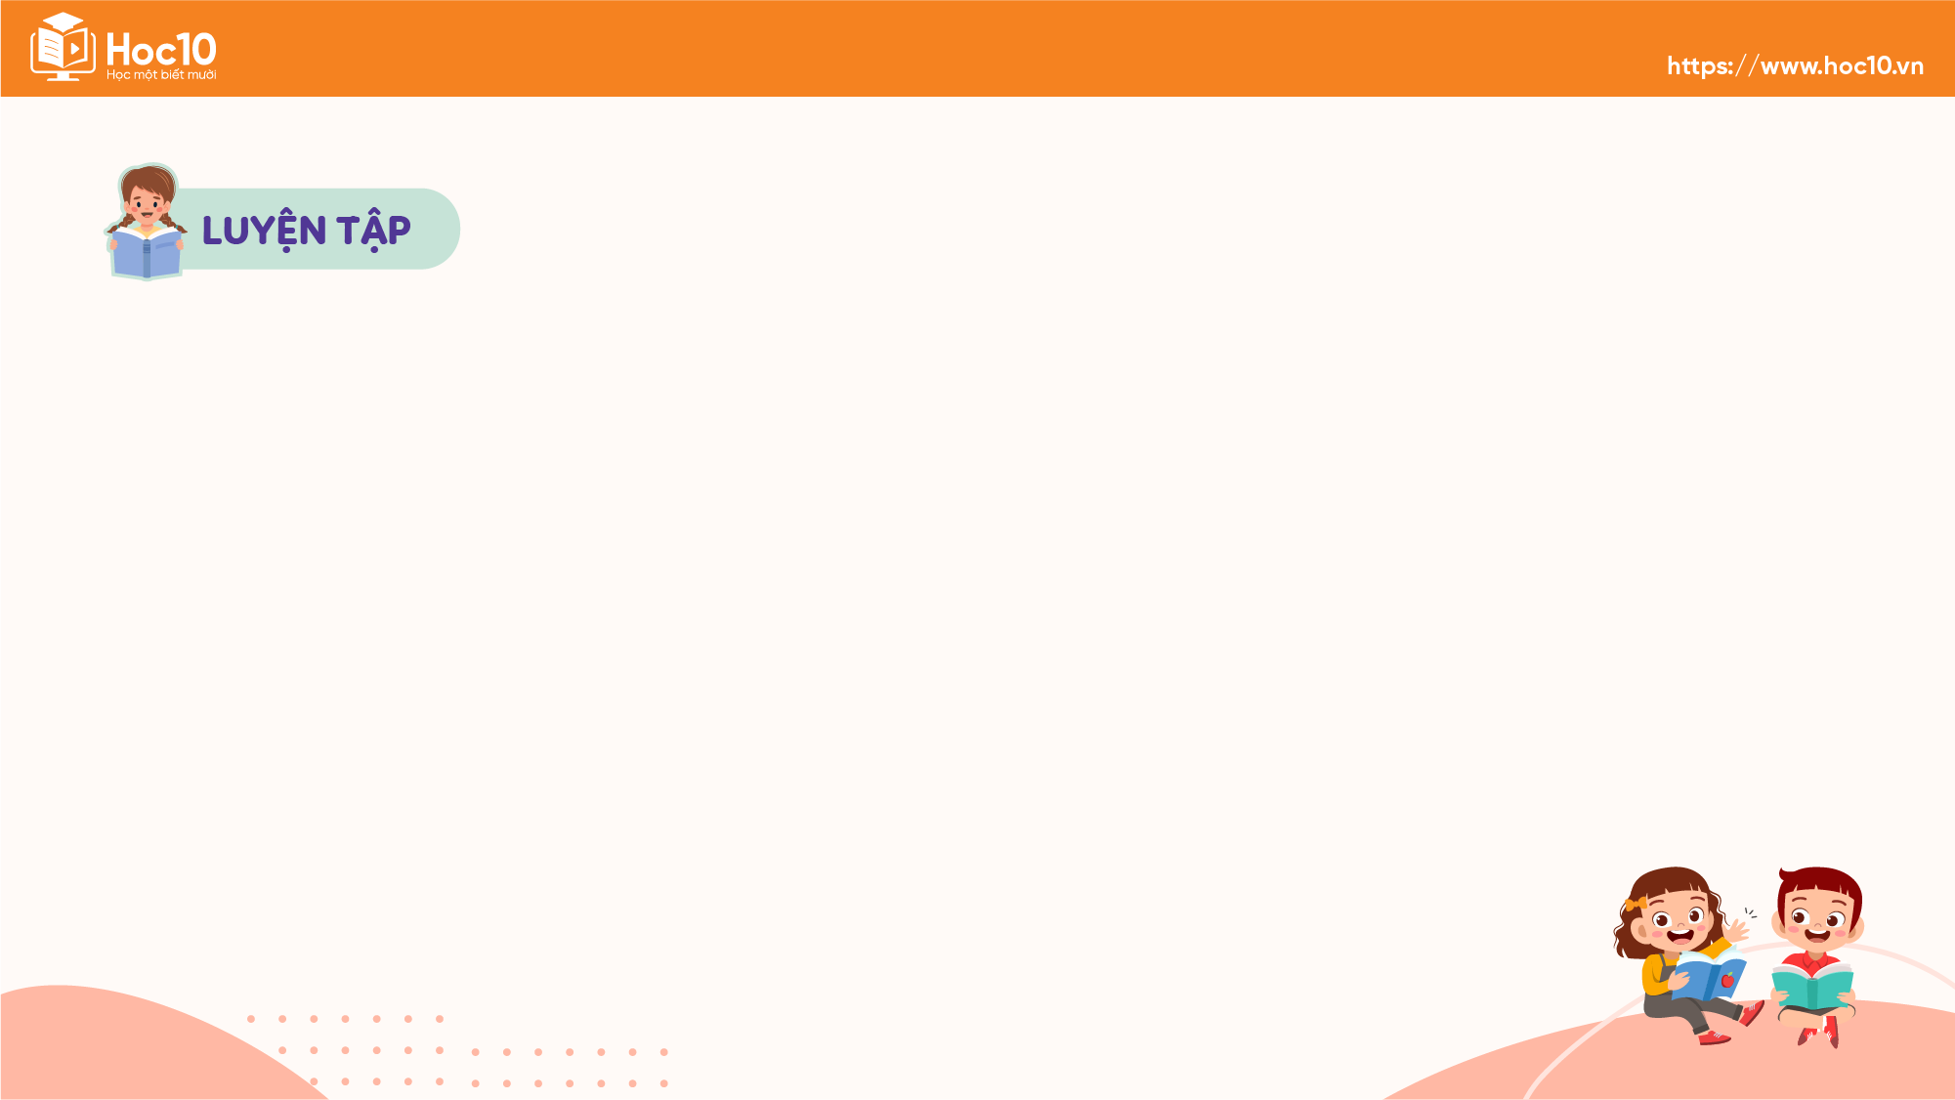

Viết đoạn văn ngắn 5 – 7 câu, phát biểu cảm nghĩ của em về truyện Cô bé bán diêm hoặc về đoạn kết của truyện.

Slide 29


Slide 30
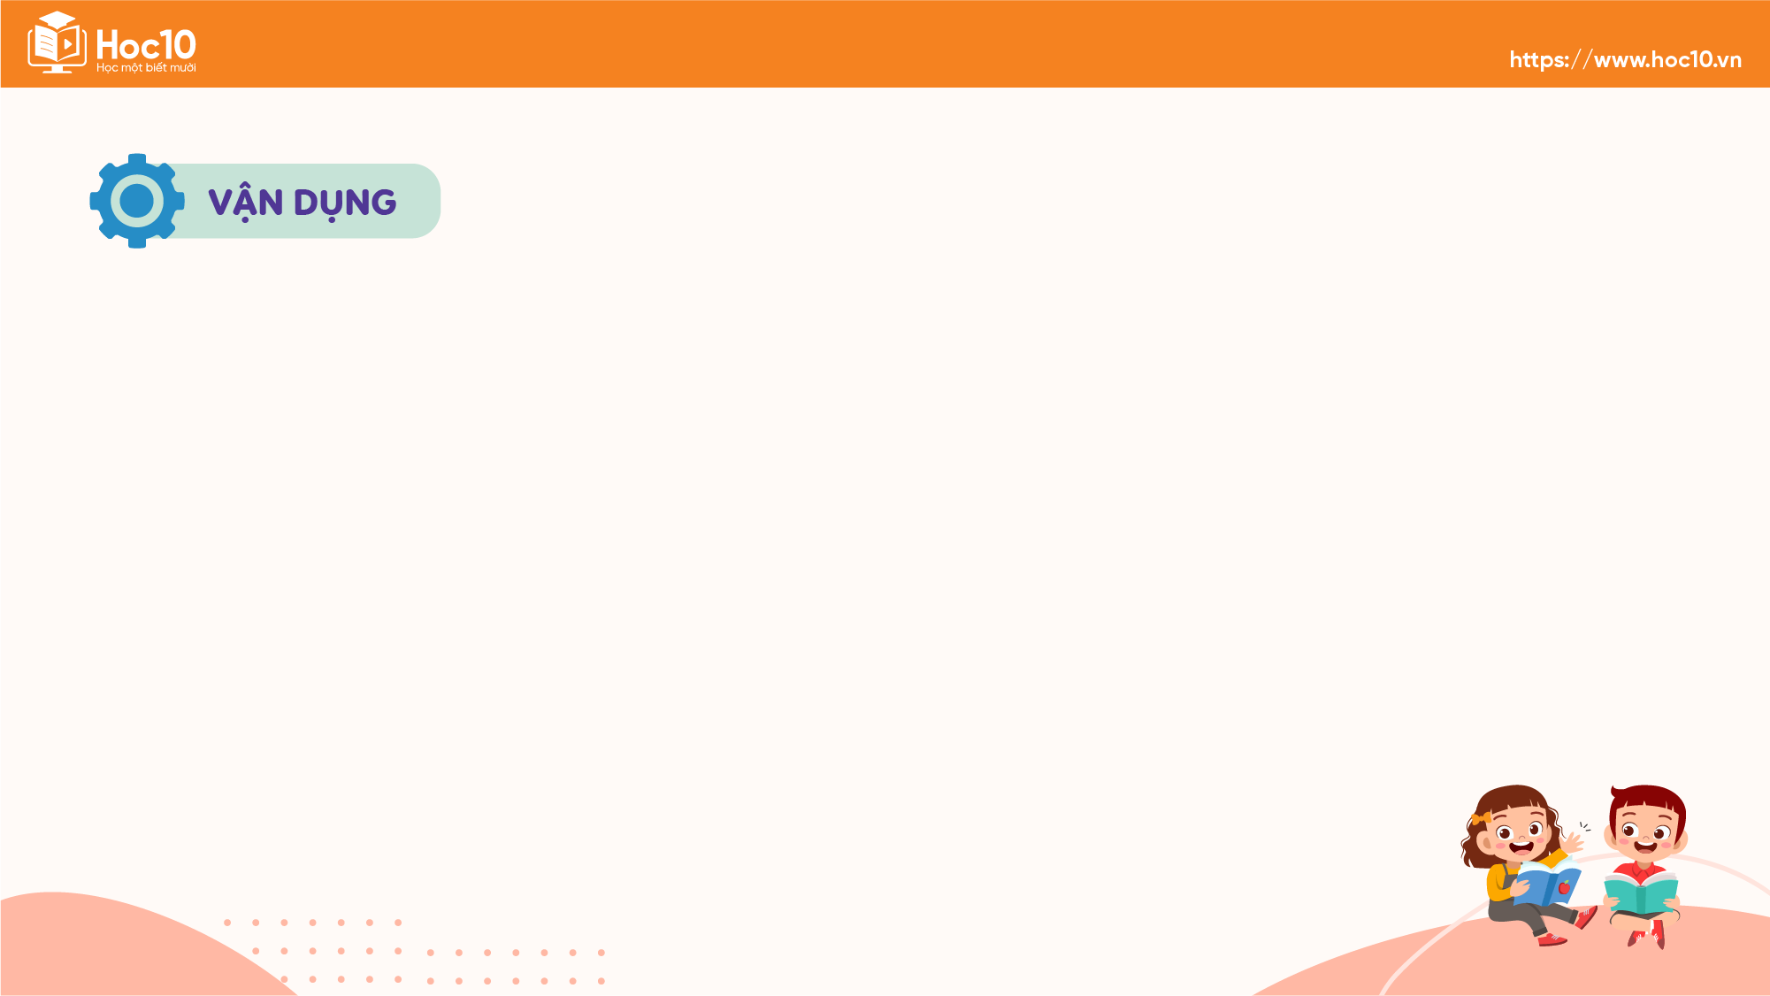
Cảnh ngộ đau khổ và cái chết của cô bé bán diêm gợi cho em liên tưởng đến những bạn nhỏ bất hạnh hoặc kém may mắn nào trong cuộc sống? Hãy nêu một việc tốt mà em có thể làm để giúp đỡ những bạn ấy.

Slide 31


Slide 32
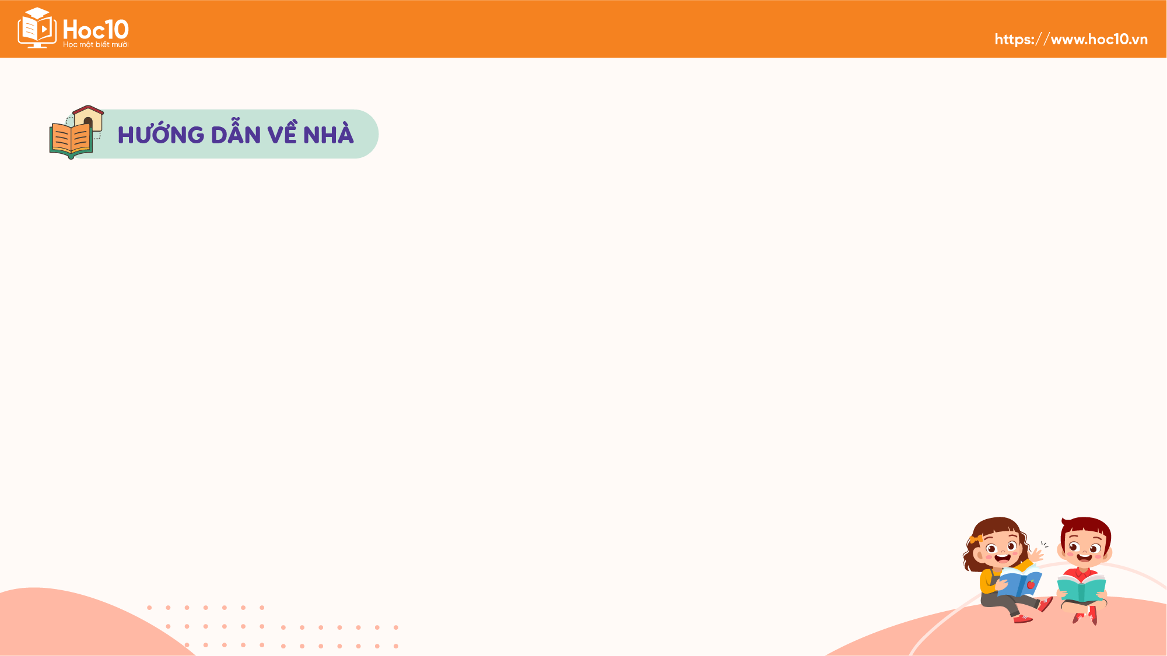



Chuẩn bị bài: Viết - Viết bài văn kể lại một trải nghiệm đáng nhớ
Ôn tập nội dung bài học ngày hôm nay

Slide 33


Slide 34


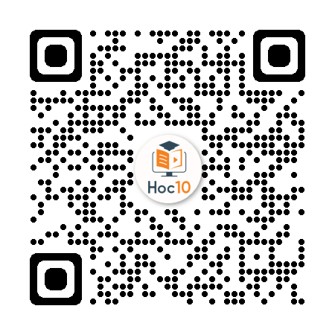
Like fanpage Hoc10 - Học 1 biết 10 để nhận thêm nhiều tài liệu giảng dạy
theo đường link:
Hoc10 – Học 1 biết 10
Hoặc truy cập qua QR code

